Slide 1




Slide 2


Mehr als Lesen
Wortschatz – Werte – Weltwissen
Das Jugendrotkreuz führt sein Zeitschriften-Angebot
im Schuljahr 2023/24 fort.
Leseförderung und soziales Lernen laut Rundschreiben des BMBWF (GZ 2022-0.517.169)
Neu: Übergreifende Themen zur Kompetenzentwicklung entsprechend Lehrplan 2023

Slide 3
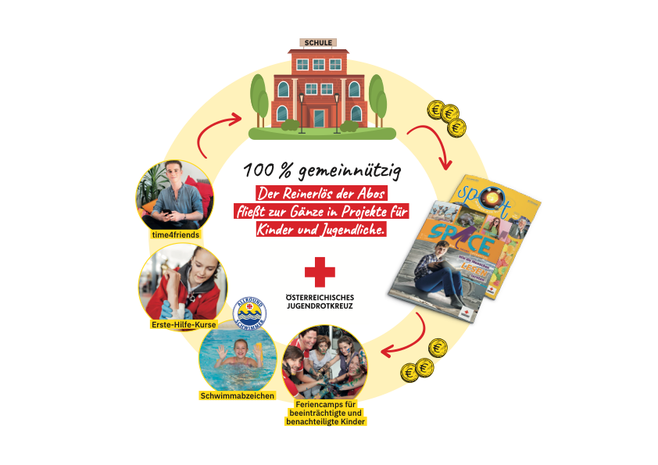
Mehr als Lesen
100 % gemeinnützig
Der Reinerlös fließt zur Gänze
in humanitäre Bildung und
Leseförderung für Kinder und
Jugendliche.

Slide 4


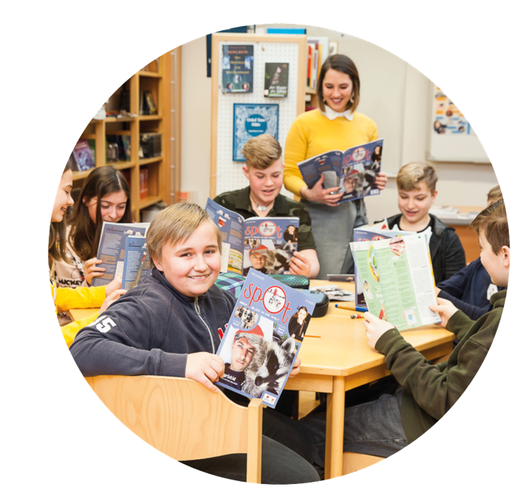
Unsere Ziele
Unser Kompass ist die Wertewelt des Jugendrotkreuzes.
Wir vermitteln eine Haltung des Helfens.
Wir wollen bei Kindern und Jugendlichen Freude am Lesen
wecken.
Wir schaffen Lesekompetenz als Voraussetzung für
Bildungschancen von Kindern und Jugendlichen.
Unsere Inhalte sind für den Unterricht geeignet und treffen
die Interessen unserer Leser:innen.
Wir wollen mit Qualität und guten Argumenten überzeugen.
Hinter unserem Angebot steht eine bewährte gemeinnützige
Organisation. Der Reinerlös kommt den Schulen zugute.

Slide 5
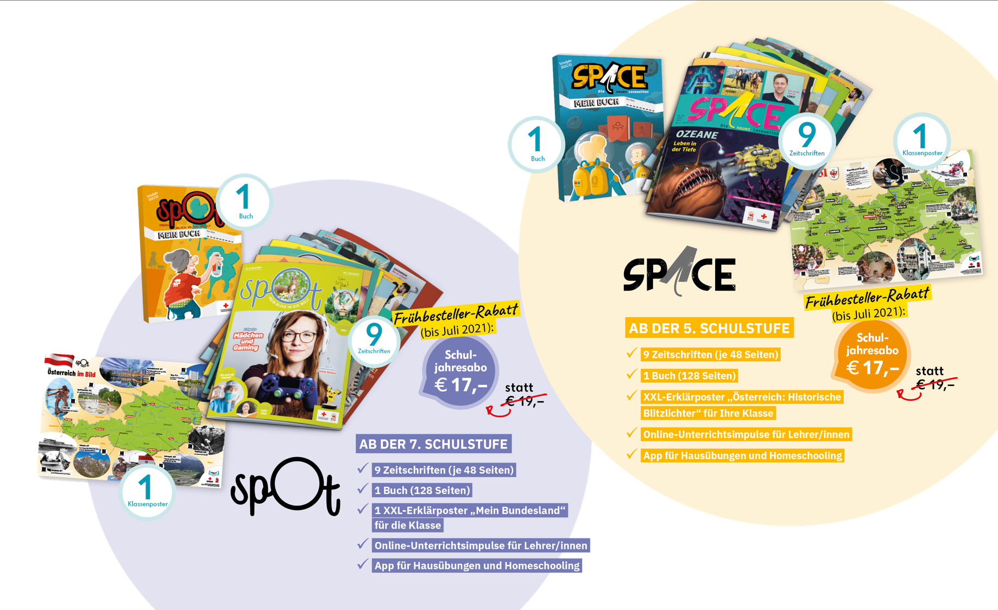
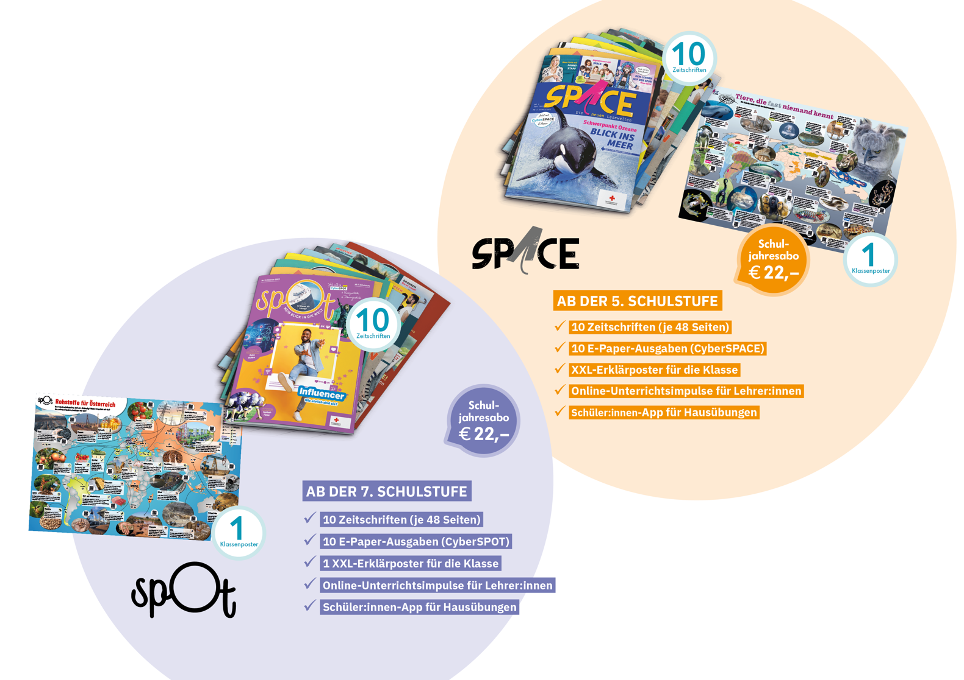
Jahresangebot
Sekundarstufe

Slide 6

Das Zeitschriften-Abo
Ein innovatives Konzept zur Leseförderung
Große Vielfalt an Textsorten
mit exklusiven Lesegeschichten, Reportagen, Interviews,
Kurz- und Bildgeschichten und vielem mehr
Förderung des Hörverstehens
Passende Übungen zu den Texten – direkt in den Heften sowie vertiefend mit umfangreichen Online-Angeboten
Aktualität und Vielfalt
Aus Informationsmedien wie dem ORF („Zeit im Bild“-Redaktion) bekannte Journalist:innen schreiben ebenso wie anerkannte Jugendbuchautor:innen Beiträge eigens für beide Zeitschriften.

Slide 7
Space
Erscheinungsweise: Nur bei uns gibt es in jedem Schulmonat ein Heft
(September bis Juni)
Mallorian – Lesegeschichte von Christine Auer
time4friends – Beratung
So lebe ich! – Serie zur Inklusion mit Porträts
Sicher unterwegs – AUVA-Geschichte
Digitale Grundbildung – Medien- und informatische Bildung
Online-Material
(digital ausfüllbare) Arbeitsblätter zu jeder Ausgabe
10 Ausgaben CyberSPACE (für den digitalen Unterricht)
Lese-Rallye, Anleitung zur Freiarbeit
Interaktive Lernspiele
App für alle Endgeräte (aktuelles Heft + Übungen; Archivfunktion)

Slide 8
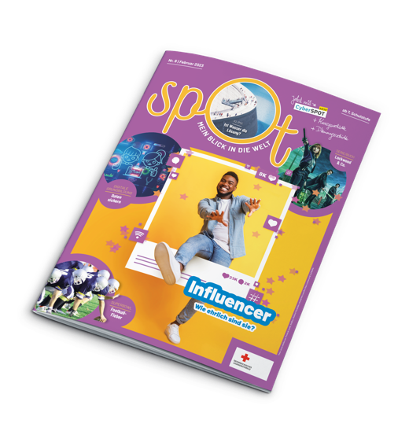
Spot
Erscheinungsweise: Nur bei uns gibt es in jedem Schulmonat ein Heft (10 Ausgaben)!
Neue Kurzgeschichten
Lyrik-Labor: Gedichte
Dilemmageschichte – Wertebildung
time4friends – Beratung
Digitale Grundbildung – Medien- und informatische Bildung
Politik einfach erklärt – mit Ambra Schuster aus der „Zeit im Bild“ auf TikTok-Redaktion
Online-Material
(digital ausfüllbare) Arbeitsblätter
Anleitung zur Freiarbeit
Lese-Rallye
10 Ausgaben CyberSPOT (für den digitalen Unterricht)
App für alle Endgeräte (aktuelles Heft + Übungen; Archivfunktion)

Slide 9


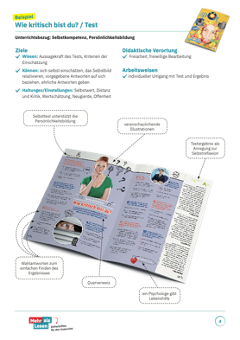
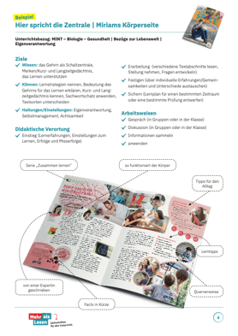
Praktisch didaktisch
Für die Sekundarstufe
Erklärt die pädagogische Basis
Didaktische und methodische Grundlagen
Vorschläge zum Einsatz im Unterricht
Praktische Beispiele anhand von Seiten, die in
jeder Ausgabe wiederkehren
Für jede Zeitschrift verfügbar
Zu finden auf
www.mehralslesen.at/sekundarstufe/didaktik

Slide 10
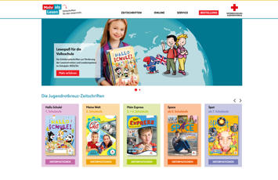
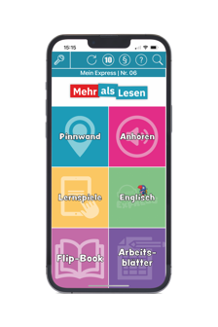
www.mehralslesen.at > Service
Informationen für Referent:innen
Um Ihnen die Information über die „Mehr als Lesen“-Jahresabos zu
erleichtern, ­finden Sie auf www.mehralslesen.at unter dem Menüpunkt SERVICE
Kopiervorlage „Elternbrief“ und „Kollegium“
„Pädagogische Handreichung – praktisch didaktisch“ zum Download
Webinare zum Nachschauen
Erklärvideos u. v. m.
Online-Paket
Für Lehrer:innen
Digitale Unterrichtsimpulse: Arbeitsblätter, Hörübungen und interaktive Lernspiele, kostenlos zu jeder ­Ausgabe
Für Schüler:innen
Die App zum Abo: für alle Zeitschriften und
Bücher – für Schule, Hausübungen und Homeschooling

Slide 11

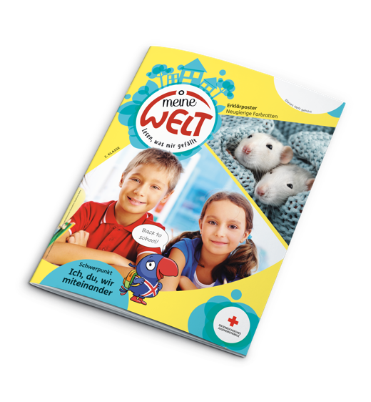


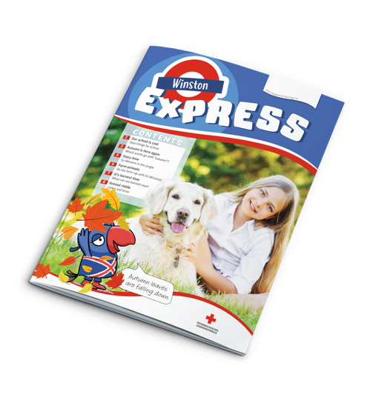

Auf Wiedersehen bei
Für Ihre Fragen:
redaktion@mehralslesen.at
abo@mehralslesen.at
01/589 00-170

